Slide 1
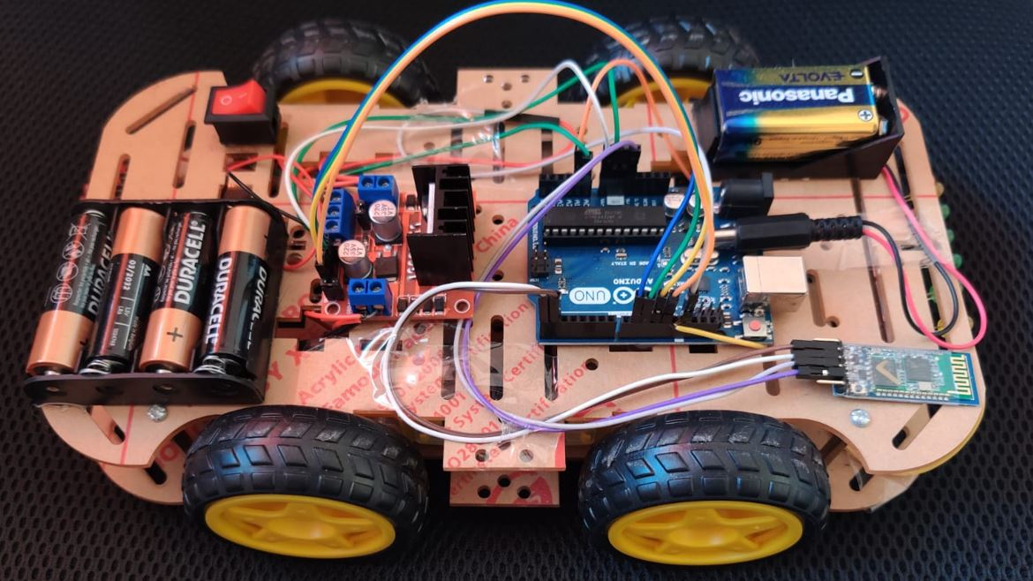
Robot Arduino
Student: Ciobanu Nicolae

Slide 2
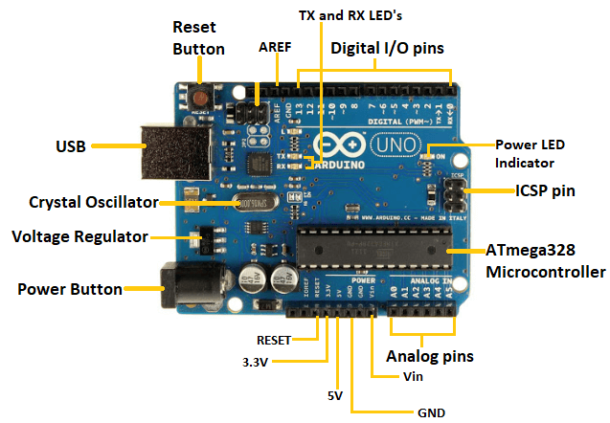
Arduino Uno
Arduino Uno este o placă bazată pe microcontroler, programabilă cu costuri reduse, flexibilă și ușor de utilizat, care poate fi integrată într-o varietate de proiecte electronice.

Slide 3
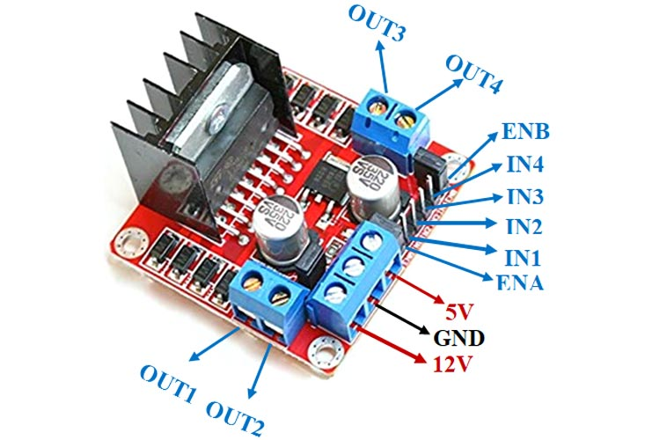
L298N Motor Driver
Acest modul de driver de motor poate controla până la 4 motoare de curent continuu sau 2 motoare de curent continuu cu control direcțional și al vitezei.
IN1 & IN2 -
Pini de intrare a motorului A, folosiți pentru a controla direcția de rotație a motorului A
IN3 & IN4 -
Pini de intrare a motorului B, folosiți pentru a controla direcția de rotație a motorului B
ENA -
Activează semnalul PWM pentru motorul A
OUT1 & OUT2 -
Pinii de ieșire ai motorului A
OUT3 & OUT4 -
Pinii de ieșire ai motorului B
12V -
12V intrare de la sursa de alimentare de curent continuu
5V -
Furnizează energie pentru circuitele logice de comutare din interior
GND -
Ground pin

Slide 4
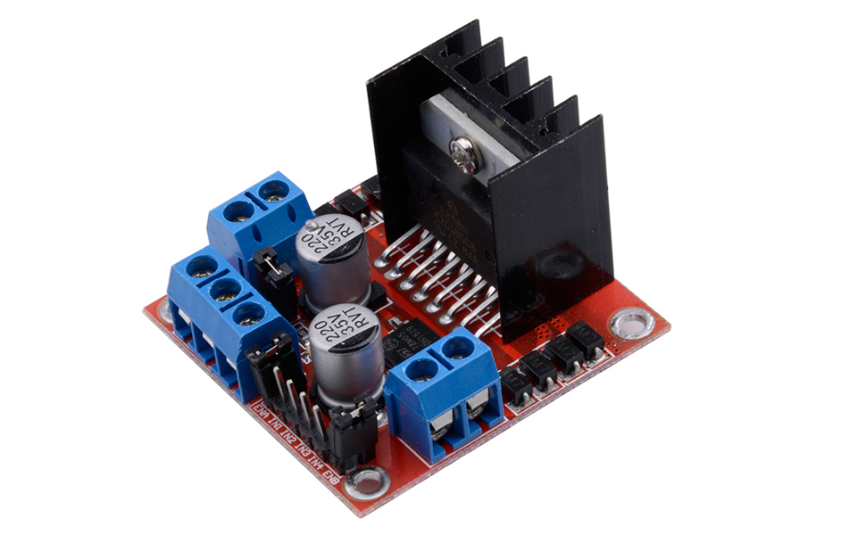
Caracteristici și specificații
Model de driver: L298N
Tensiune de alimentare a motorului (maxim): 46V
Curent de alimentare a motorului (maxim): 2A
Tensiune logică: 5V
Tensiune driver: 5-35V
Curent driver: 2A
Curent logic: 0-36mA
Putere maximă (W): 25W
Controlarea direcției pentru fiecare motor
Radiator pentru o performanță mai bună
Indicator LED de pornire

Slide 5
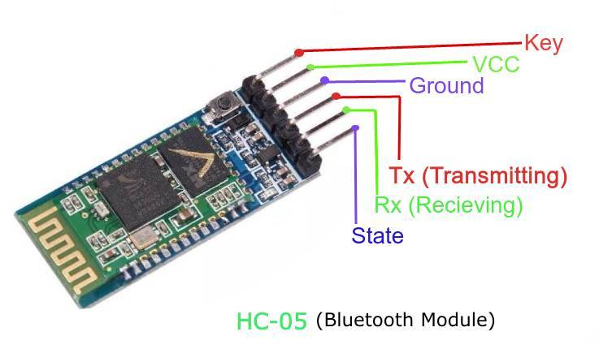
HC-05 - Bluetooth Module
Modulul Bluetooth HC-05 este un modul Bluetooth SPP (Serial Port Protocol) ușor de utilizat, conceput pentru configurarea transparentă a conexiunii seriale fără fir.
Key -
Comută între modul de date(setat la nivel scăzut)
și modul de comandă AT(setat la nivel înalt)
Vcc -
Alimentează modulul și se conectează la tensiune de alimentare (5V)
TX – Transmitter -
Transmite date seriale. Tot ceea ce este primit prin Bluetooth va fi transmis prin acest pin ca date seriale
RX – Receiver -
Primește date seriale. Toate datele seriale
ale acestui pin vor fi difuzate prin Bluetooth
Pinul de stare este conectat la LED-ul de la bord, acesta poate fi folosit ca feedback pentru a
verifica dacă Bluetooth funcționează corect
State -
LED -
Clipește o dată la 2 secunde: Modulul a intrat
în modul de comandă
Clipire repetat: se așteaptă conexiunea în modul
de date
Clipește de două ori într-o 1 secundă: Conexiune
reușită în modul de date
Button
Used to control the Key/Enable pin to toggle between Data and command Mode

Slide 6
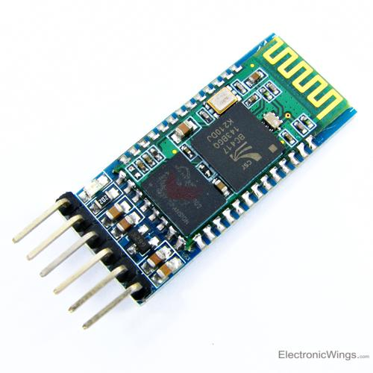
Caracteristici și specificații
Nume Bluetooth: „HC-05”
Parola: 1234 sau 0000
Raza de acțiune: <100m
Tensiune de funcționare: 4V până la 6V (de obicei +5V)
Curent de funcționare: mai puțin de 50mA
Curent de așteptare: mai puțin de 2,5 mA
Temperatura de funcționare: -20°C până la 75°C

Slide 7
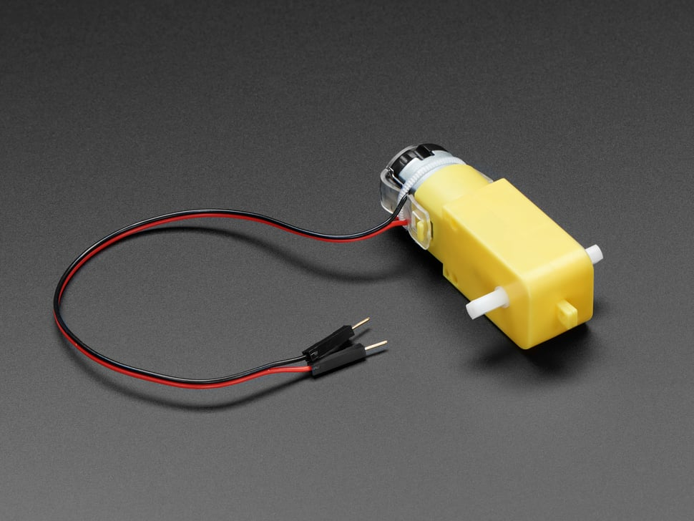
DC motor
Motoarele de curent continuu sunt motoare electrice rotative care transformă energia electrică de curent continuu (DC) în energie mecanică.
Motoarele de curent continuu sunt capabile să funcționeze atât în sensul acelor de ceasornic, cât și în sens invers acelor de ceasornic.
Cel mai important parametru în ceea ce privește motoarele este controlarea vitezei (rpm).

Slide 8
Caracteristici și specificații
Tensiune: 3 V până la 6 V
Consum de energie: ~150 mA
Viteza (3 V): 120 RPM
Viteza (4.5 V): 185 RPM
Viteza (6 V): 200 RPM
Dimensiuni: 70 x 22 x 19 mm
Greutate: 30,6 g

Slide 9
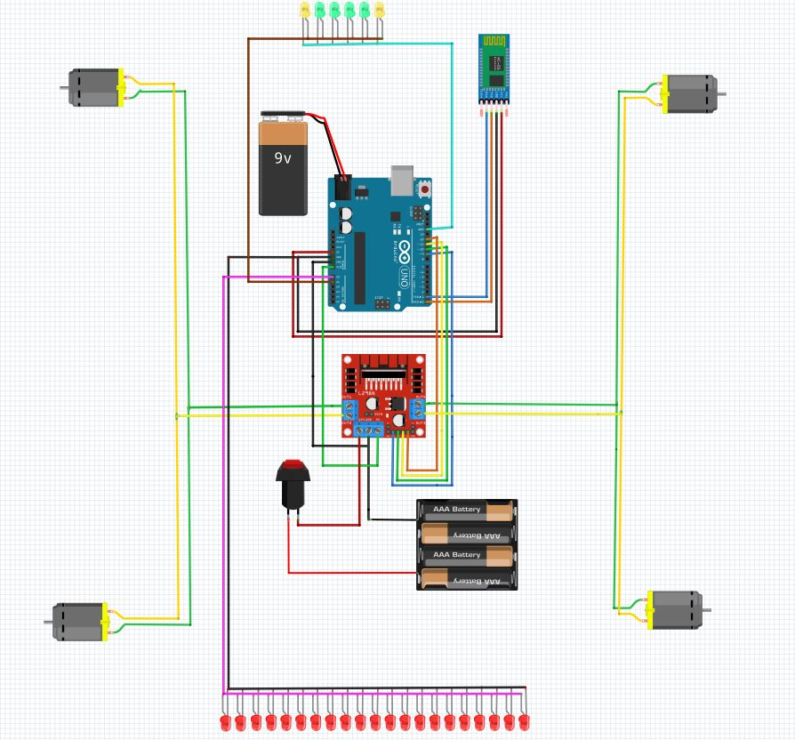
Schema în Fritzing

Slide 10
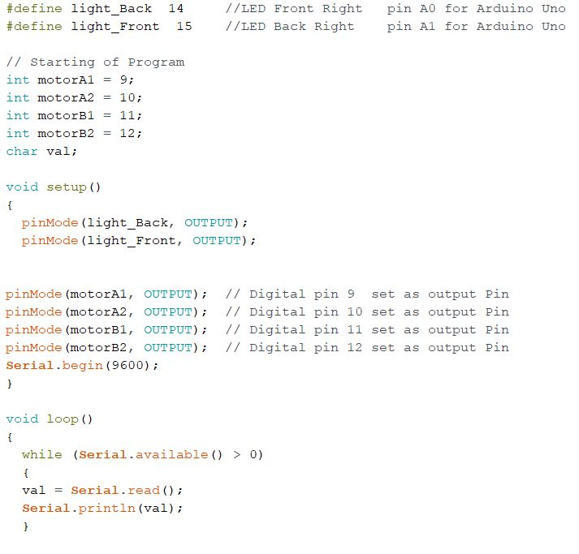

Slide 11
